Slide 1
Matemática e suas
Tecnologias - Matemática
Ensino Fundamental, 6º Ano
Polígonos: triângulo - definição e classificação -
resolução de situações problemas

Slide 2

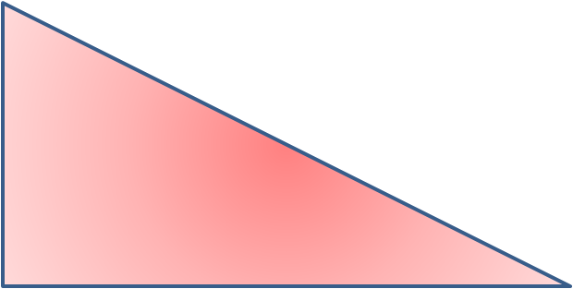
MATEMÁTICA, 6º Ano
POLÍGONOS: triângulos – definição e classificação – resolução de situações problemas
D
C
E
C
A
B
A
B

Slide 3


MATEMÁTICA, 6º Ano
POLÍGONOS: triângulos – definição e classificação – resolução de situações problemas
D
C
E
C
E
D
A
B
A
B

Slide 4
MATEMÁTICA, 6º Ano
POLÍGONOS: triângulos – definição e classificação – resolução de situações problemas
Um polígono pode ser chamado de côncavo ou convexo, de acordo com a região do plano que estiver sendo determinada pelo polígono. Assim, temos:
D
R
T
C
E
S
A
B
P
Q
ABCDE é um Polígono Convexo.
PQRST é um Polígono Côncavo.

Slide 5
MATEMÁTICA, 6º Ano
POLÍGONOS: triângulos – definição e classificação – resolução de situações problemas
Nos polígonos, o número de ângulos é igual ao número de lados:
C
A
B
Os segmentos AB, AC e BC são os lados desse polígono.
Os pontos A, B e C são os vértices desse polígono.
Esse polígono tem três ângulos internos, como mostrados na figura.

Slide 6
MATEMÁTICA, 6º Ano
POLÍGONOS: triângulos – definição e classificação – resolução de situações problemas
Damos nomes aos polígonos de acordo com o número de lados que possuem. Vejamos alguns exemplos:
NÚMERO DE LADOS/ÂNGULOS | NOME | FORMA
3 | TRIÂNGULO
4 | QUADRILÁTERO

Slide 7
MATEMÁTICA, 6º Ano
POLÍGONOS: triângulos – definição e classificação – resolução de situações problemas
NÚMERO DE LADOS/ÂNGULOS | NOME | FORMA
5 | PENTÁGONO
6 | HEXÁGONO
7 | HEPTÁGONO

Slide 8
MATEMÁTICA, 6º Ano
POLÍGONOS: triângulos – definição e classificação – resolução de situações problemas
NÚMERO DE LADOS/ÂNGULOS | NOME | FORMA
8 | OCTÓGONO
10 | DECÁGONO
12 | DODECÁGONO

Slide 9

MATEMÁTICA, 6º Ano
POLÍGONOS: triângulos – definição e classificação – resolução de situações problemas
C
Todo polígono de três lados é denominado Triângulo.
A
B
No triângulo ABC, podemos observar os seguintes elementos:
Vértices: A, B , C
Lados : AB, AC, BC
Ângulos internos : A, B , C

Slide 10



MATEMÁTICA, 6º Ano
POLÍGONOS: triângulos – definição e classificação – resolução de situações problemas
Assim, os elementos que compõem um triângulo são:
C
B
A

Slide 11
MATEMÁTICA, 6º Ano
POLÍGONOS: triângulos – definição e classificação – resolução de situações problemas
Observe que no triângulo não é possível traçar Diagonais, pois não há vértices não consecutivos.
C
B
A

Slide 12
MATEMÁTICA, 6º Ano
POLÍGONOS: triângulos – definição e classificação – resolução de situações problemas
Podemos classificar ou discriminar os triângulos pela comparação entre as medidas de seus lados ou, também , quanto à medida de seus Ângulos internos.
L
P
A
B
C
Q
R
AB ≅ BC ≅ CA
PQ ≅ RP ≅ QR
M
N
LM ≅ MN ≅ NL

Slide 13
MATEMÁTICA, 6º Ano
POLÍGONOS: triângulos – definição e classificação – resolução de situações problemas
Assim:
A
B
AB ≅ BC ≅ CA
C
O Triângulo que tem três lados de medidas iguais é chamado de Triângulo equilátero.

Slide 14
MATEMÁTICA, 6º Ano
POLÍGONOS: triângulos – definição e classificação – resolução de situações problemas
P
Q
R
PQ ≅ RP ≅ QR
O Triângulo que tem dois lados de medidas iguais é chamado de Triângulo Isósceles.

Slide 15
MATEMÁTICA, 6º Ano
POLÍGONOS: triângulos – definição e classificação – resolução de situações problemas
L
O triângulo que tem três lados de medidas diferentes é chamado de Triângulo Escaleno.
M
N
LM ≅ MN ≅ NL

Slide 16

MATEMÁTICA, 6º Ano
POLÍGONOS: triângulos – definição e classificação – resolução de situações problemas
De acordo com a medida dos ângulos internos, podemos classificar os triângulos em:
TRIÂNGULO RETÂNGULO: quando possui um ângulo reto (90°). No triângulo retângulo, denomina-se hipotenusa o lado oposto ao ângulo reto. Os demais lados chamam-se catetos.
Cateto
Cateto

Slide 17
MATEMÁTICA, 6º Ano
POLÍGONOS: triângulos – definição e classificação – resolução de situações problemas
TRIÂNGULO OBTUSÂNGULO: é o que possui um ângulo obtuso (maior que 90°) e dois ângulos agudos (menor que 90°)
>90

Slide 18
MATEMÁTICA, 6º Ano
POLÍGONOS: triângulos – definição e classificação – resolução de situações problemas
TRIÂNGULO ACUTÂNGULO: é o que possui os três ângulos agudos(formando 180°).
<90°
<90°
<90°

Slide 19








MATEMÁTICA, 6º Ano
POLÍGONOS: triângulos – definição e classificação – resolução de situações problemas
1. Um polígono formado por três lados é chamado de:
A) Quadrilátero
B) Pentágono
C) Octógono
D) Triângulo

Slide 20
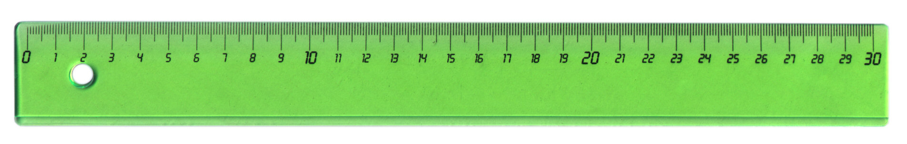




MATEMÁTICA, 6º Ano
POLÍGONOS: triângulos – definição e classificação – resolução de situações problemas
1. João desenhou um triângulo em seu caderno e marcou em uma régua a medida de um dos seus lados. Sabendo que todos os lados do triângulo possuíam a mesma medida, qual a classificação do triângulo desenhado por João?
A) Triângulo obtusângulo
Imagem: Régua (detalhe) / Autor Luigi Chiesa / GNU Free Documentation License.
B) Triângulo isósceles
C) Triângulo equilátero
D) Triângulo retângulo

Slide 21




MATEMÁTICA, 6º Ano
POLÍGONOS: triângulos – definição e classificação – resolução de situações problemas
1. Quantos triângulos é possível ver na figura abaixo?
A) 36
B) 42
C) 16
D) 24

Slide 22
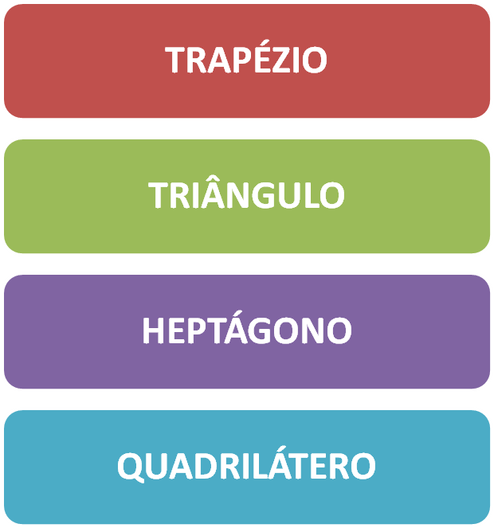
MATEMÁTICA, 6º Ano
POLÍGONOS: triângulos – definição e classificação – resolução de situações problemas
1. Relacione os polígonos abaixo com seus respectivos nomes:

Slide 23

MATEMÁTICA, 6º Ano
POLÍGONOS: triângulos – definição e classificação – resolução de situações problemas
1. Pedrinho desenhou um polígono cujos vértices são os pontos A, B, C, D e E. Quantos lados tem o polígono que Pedrinho desenhou? Como podemos chamá-lo?
5 lados.
Pentágono.
Imagem: Autor Andreas P. / GNU Lesser General Public License.

Slide 24
MATEMÁTICA, 6º Ano
POLÍGONOS: triângulos – definição e classificação – resolução de situações problemas
1. Ao medirmos os lados de um triângulo, obtemos as medidas marcadas na régua abaixo. A partir dessas medidas, como pode ser chamado esse triângulo?
Imagem: Autor Luigi Chiesa / GNU Free Documentation License.
Triângulo Escaleno

Slide 25
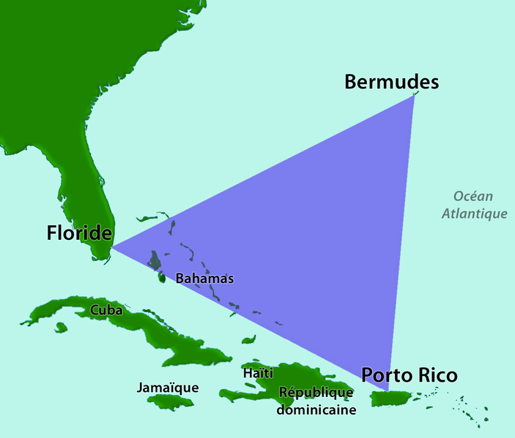
MATEMÁTICA, 6º Ano
POLÍGONOS: triângulos – definição e classificação – resolução de situações problemas
Você sabia?!
O Triângulo das Bermudas (também conhecido como Triângulo do Diabo) é uma área que varia, aproximadamente, de 1,1 milhão de km² até 3,95 milhões de km². Essa variação ocorre em virtude de fatores físicos, químicos, climáticos, geográficos e geofísicos da região, que influem decisivamente no cálculo de sua área, situada no Oceano Atlântico entre as ilhas Bermudas, Porto Rico, Fort Lauderdale (Flórida) e as Bahamas. A região notabilizou-se como palco de diversos desaparecimentos de aviões, barcos de passeio e navios, para os quais popularizaram-se explicações extrafísicas e/ou sobrenaturais.
Fonte : http://pt.wikipedia.org/wiki/Tri%C3%A2ngulo_das_Bermudas.
Imagem: Autor Ds003 / GNU Free Documentation License.

Slide 26


MATEMÁTICA, 6º Ano
POLÍGONOS: triângulos – definição e classificação – resolução de situações problemas
EXTRAS
Descubra alguns dos mistérios envolvendo o triângulo das bermudas assistindo ao vídeo “De Volta ao Triângulo das Bermudas”, produzido pelo canal Discovery e que encontra-se disponível no Youtube no endereço:
http://www.youtube.com/watch?v=vwk4VLqk7R8
Imagem: Autor Stannered / GNU Free Documentation License.

Slide 27

MATEMÁTICA, 6º Ano
POLÍGONOS: triângulos – definição e classificação – resolução de situações problemas
EXTRAS
O Tangran é um quebra-cabeça chinês muito antigo composto por sete peças que podem ser posicionadas de maneiras diferentes e originar diferentes figuras. No site: http://www.divertudo.com.br/semplugin/tangram/tangram2.html; você pode brincar com um tangran virtual e identificar alguns polígonos. Você também pode utilizar o modelo ao lado para construir seu próprio tangran.
Imagem: Oksmith / Public Domain.

Slide 28

MATEMÁTICA, 6º Ano
POLÍGONOS: triângulos – definição e classificação – resolução de situações problemas
BIBLIOGRAFIA
BIGODE, José Lopes. Matemática Atual. São Paulo: Atual. (6º ao 9º ano)
IMENES & LELLIS. Matemática. Rio de Janeiro: Scipione. (6º ao 9º ano)]
http://pt.wikipedia.org. Acesso em 18/06/2012.
http://www.publicdomainpictures.net/ Acesso em 18/06/2012.
http://www.youtube.com.br. Acesso em 19/06/2012.

Slide 29
Tabela de Imagens
n° do slide | direito da imagem como está ao lado da foto | link do site onde se consegiu a informação | Data do Acesso
20 | Régua (detalhe) / Autor Luigi Chiesa / GNU Free Documentation License. | http://commons.wikimedia.org/wiki/File:Righello.jpg | 04/09/2012
23 | Autor Andreas P. / GNU Lesser General Public License. | http://commons.wikimedia.org/wiki/File:Crystal_Clear_app_kedit_green-pencil.svg | 04/09/2012
24 | Autor Luigi Chiesa / GNU Free Documentation License. | http://commons.wikimedia.org/wiki/File:Righello.jpg | 04/09/2012
25 | Autor Ds003 / GNU Free Documentation License. | http://commons.wikimedia.org/wiki/File:Triangle-bermudes.png | 04/09/2012
26 | Autor Stannered / GNU Free Documentation License | http://commons.wikimedia.org/wiki/File:TV-icon-2.svg | 04/09/2012
27 | Autor Oksmith / Public domain | http://commons.wikimedia.org/wiki/File:Tangram.svg | 04/09/2012

